Slide 1
细胞增殖方式的拓展（1）
朝阳区线上课堂·高一年级生物
学校：北京市日坛中学 教师姓名：郝天宝

Slide 2
回顾知识：真核生物细胞的增殖方式主要是有丝分裂，该分裂方式的重要意义是实现了染色体的复制和均分。还有一些特殊的细胞进行的是无丝分裂。
是不是所有的细胞增殖靠以上两种方式即可呢？

Slide 3
德国动物学家魏斯曼从理论上预测：在精子和卵细胞成熟的过程中，必然有一个特殊的过程使染色体数目减少一半；受精时，精子和卵细胞融合，染色体数目得以恢复正常。
男
个体（46）
女
减数分裂
有丝分裂、分化
受精卵（46）
23
23
46
46
精卵结合
精子
卵细胞

Slide 4
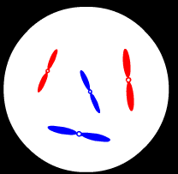
疑问1：减数分裂如何进行才能使染色体数目是原细胞的一半？
假设一：染色体不复制直接分裂

Slide 5
假设二：染色体复制，但是细胞连续分裂两次

Slide 6
史料1:1887年鲍威尔首次观察到了马蛔虫减数分裂的过程，发现马蛔虫的一个原始生殖细胞经过减数分裂后产生4个细胞。
这说明什么问题呢？

Slide 7
假设二：染色体复制，但是细胞连续分裂两次

Slide 8
史料2：科学家发现雄蝗虫（23条染色体），X染色体只有一条。减数第一次分裂结束后，结果产生2类细胞，一类细胞含有X染色体，一类细胞不含X染色体。
这符合假设二中的哪种情况呢？

Slide 9
假设二：染色体复制，但是细胞连续分裂两次
√

Slide 10
减数分裂
减数第一次分裂
减数第二次分裂
疑问2：减数第一次分裂结束后进入到同一个细胞中的染色体是随机的吗？

Slide 11
史料3：1891 年亨金首次正确描述了减数分裂的过程，他观察某种蝽（24条染色体）时发现：在刚刚进入减数第一次分裂时，染色体开始呈现一种环状，共有12个环状物。
疑问3：细胞还没分裂，染色体数目怎么就减半了呢？
实际上此时染色体发生了两两配对

Slide 12
疑问4：配对的两条染色体是随机的吗？还是由同一个亲本提供的染色体之间配对呢？
史料4：1901年蒙哥马利做了大量观察，他发现有一个物种（染色体14条），染色体间的大小差异很大。实验中观察到染色体两两配对现象。
这个发现能解决我们的疑问吗？

Slide 13
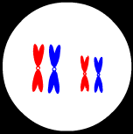
四分体
配对的两条染色体，形状和大小一般都相同，一条来自父方，一条来自母方，叫做同源染色体。
在该过程中，同源染色体两两配对的现象叫做联会。

Slide 14
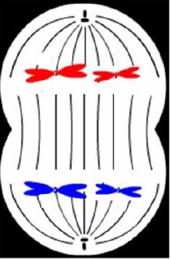
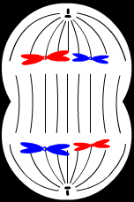
疑问4：同源染色体在分离时，与非同源染色体组合有规律吗？

Slide 15
史料5:1903年萨顿提出“同源染色体随机分离”，但没有充分的证据证明随机分离的假设。
1913年他的师妹使用蝗虫做了一个令人信服的实验。她发现蝗虫有一对同源染色体大小不等。我们知道,雄蝗虫的X染色体仅一条。减数分裂时,X染色体只能呆在一极。那么 ,这条X染色体与那对异形的同源染色体的组合是不是有规律呢？她统计了300多个后期的细胞。发现X染色体与那对大小相异的同源染色体的组合接近1:1。

Slide 16
结论：同源染色体在分离时，非同源染色体组合是随机的。
课下思考：这种分裂特点对生物多样性的形成及生物的进化有什么意义？

Slide 17
减数第一次分裂的主要特征：
1.同源染色体配对—联会
2.同源染色体分离，分别移向细胞两极
3.同源染色体分离的同时，非同源染色体间随机组合

Slide 18
减数第二次分裂
尝试：结合有丝分裂过程，完成图中染色体的变化过程。

Slide 19
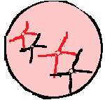
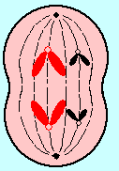
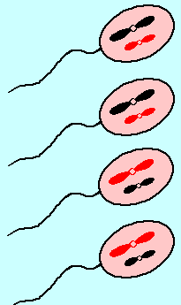
精子形成过程
复制
联会
同源染色体分离
精原细胞
初级精母细胞
次级精母细胞
着丝粒分裂
变形
次级精母细胞
精细胞
精子

Slide 20
谢谢您的观看
北京市朝阳区教育研究中心 制作

